Slide 1


Het opleidingsproces van werkenden
Jos van Asten, 12-10-2017

Slide 2
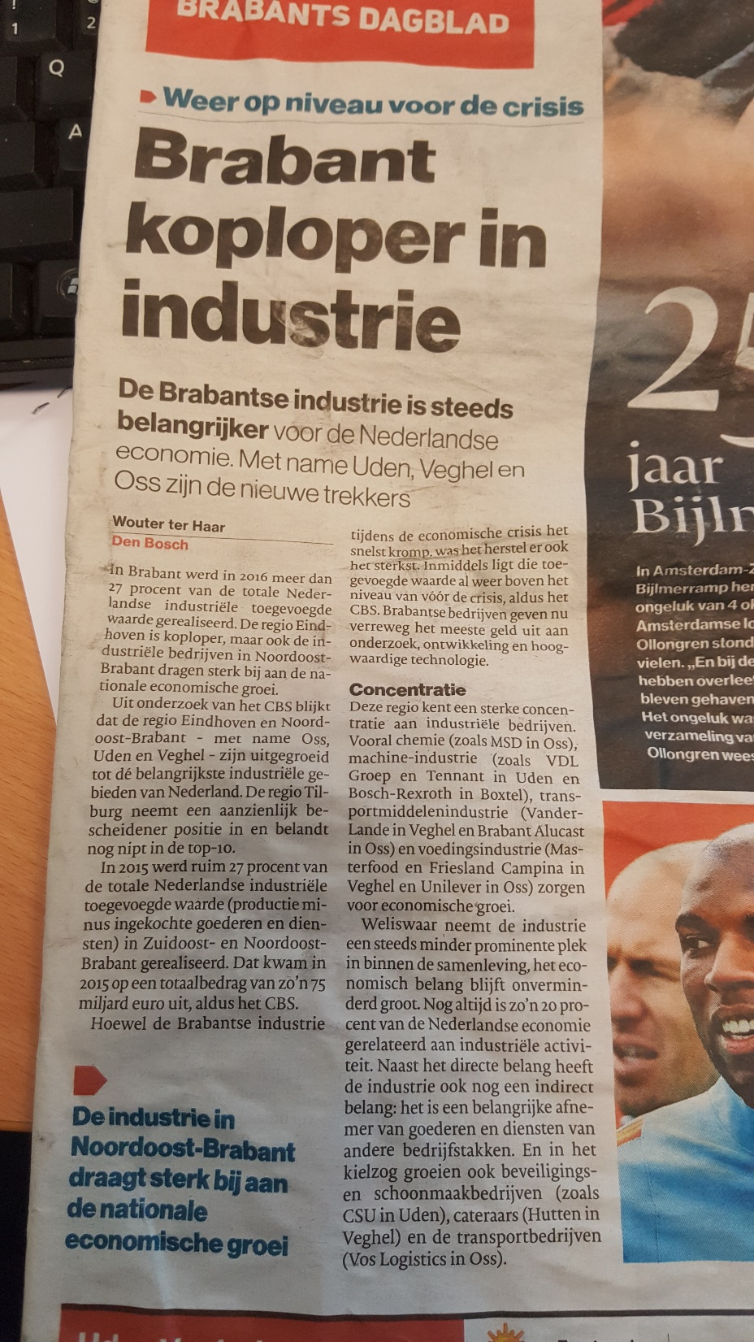

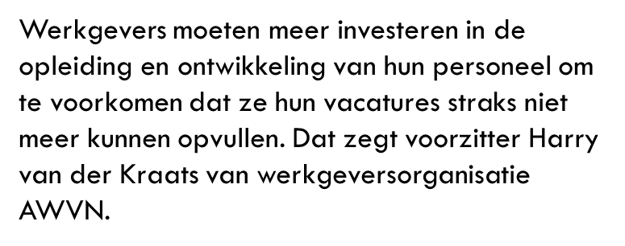
Het opleidingsproces van werkenden
CBS: industrie Zuidoost-Brabant 'absolute koploper'
EINDHOVEN - In Zuidoost-Brabant wordt het geld verdiend in de industrie. We wisten het, maar nu wordt het gestaafd door de nieuwste cijfers van het Centraal Bureau voor de Statistiek (CBS). In een donderdag te verschijnen rapport noemt de instelling de regio de absolute koploper met vorig jaar een aandeel van 12 procent in de landelijke toegevoegde waarde van de industrie. Dat is ruim 9 miljard euro.
Jos van Asten, 12-10-2017

Slide 3
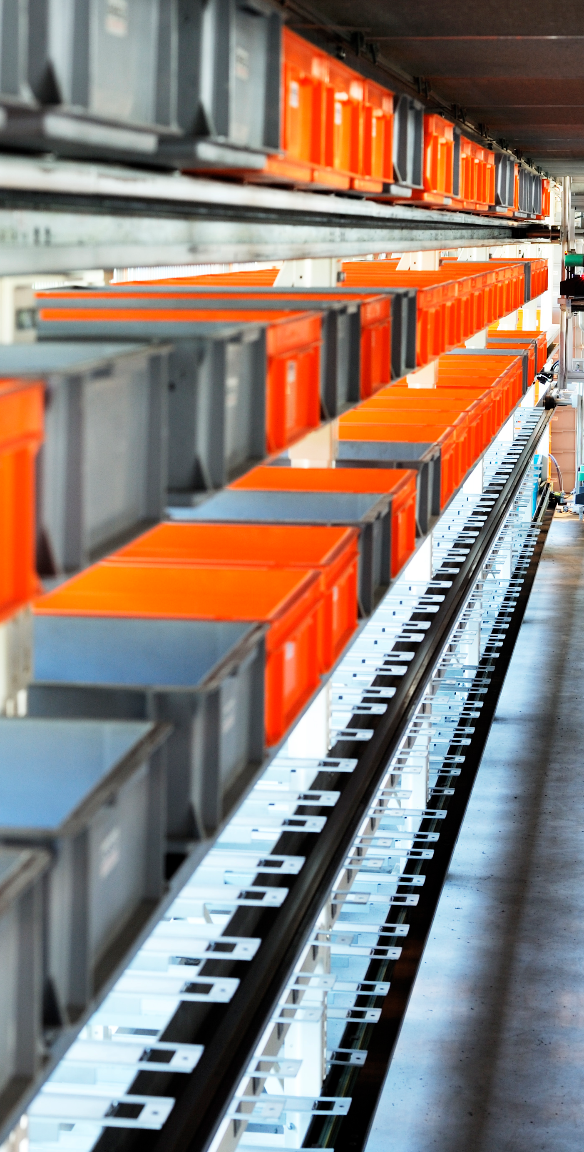
Scholing van Werkenden
(Jos van Asten):
Feiten en cijfers
Trends en ontwikkelingen
Internationale aspecten
Conclusies

Slide 4

Feiten en cijfers:
Feiten en cijfers

Slide 5
Leren Per Leeftijdscategorie en opleidingsduur:

Slide 6
Leren, onderverdeeld in bekostiging opleiding, leeftijd en geslacht:

Slide 7
Leren per arbeidsmarktpositie:

Slide 8
Leren per bedrijfssector:

Slide 9
Aandeel bedrijven met opleidingsactiviteiten naar bedrijfsomvang:

Slide 10
vaardigheiden waaraan de meeste bedrijfsopleidingen besteed worden:

Slide 11
Redenen voor deelname van werkenden aan lange en korte werkgerelateerde opleidingen:

Slide 12
Resultaten van deelname door werkenden aan lange en korte werkgerelateerde opleidingen:

Slide 13
Conclusies, Feiten en Cijfers o.a. CBS Sociaal-economische trends 2016, Leven lang leren:
Vooral hoogopgeleiden, jongeren en werkenden in de dienstverlening, zorg en het onderwijs leren
Structureel leren vindt veelal plaats in bedrijfssectoren waar bij- en nascholing verplicht is
Jongeren (25-35 jaar) volgen relatief vaak een opleiding met een langere levensduur
Bedrijfsopleidingen worden voornamelijk ingezet om beroepsspecifiek te scholen
Werkenden volgen een opleiding om het werk beter te kunnen doen of om de carrièrevooruitzichten te verbeteren
Deelnemers aan lange werkgerelateerde opleidingen geven vaker aan dat promotie, hoger salaris of een andere baan redenen zijn voor scholing
Jaarlijks volgt ruim een derde van de werknemers een cursus of opleiding
Bedrijven besteden gemiddeld bijna 1,5% van de loonkosten aan scholing
De gemiddelde uitgaven voor scholing zijn € 500 per werknemer per jaar
1% meer bedrijfsopleidingen leidt tot 0,6% meer arbeidsproductiviteit en 0,3% hoger uurloon

Slide 14

5 redenen om te investeren in scholing van personeel
(excelleren in Brabant):
Maakt je bedrijf beter
Houdt je scherp
Verhoogt de productiviteit
Zorgt voor gemotiveerd personeel
Is goed voor je imago

Slide 15
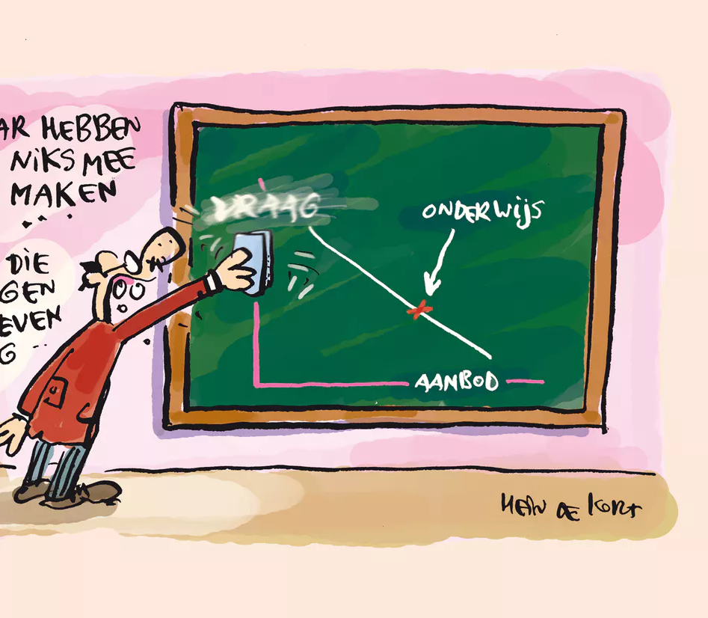
Vraagfinanciering in het onderwijs (SEO Economisch onderzoek):
Scholingsvouchers stimuleren vraag naar scholing
Sterker effect voor laaggeschoolde werknemers
Leerrekening stimuleert verantwoordelijkheidsgevoel
Privatisering van het hoger onderwijs leidt tot kostenbesparing
Meer concurrentie in onderwijs leidt tot een prikkel tot kostenbeheersing en innovatie

Slide 16
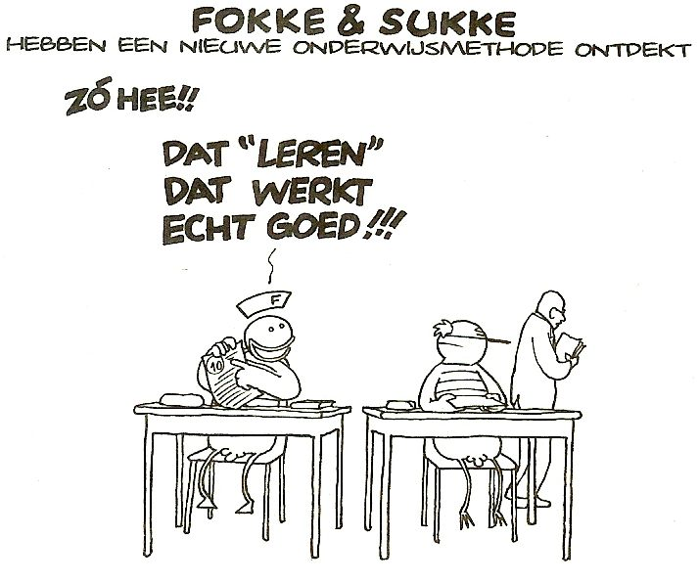
Het opleidingsproces van werkenden:
Conjunctuurgevoelig
Behoefte: werkgevers/werknemers
CAO’s, O&O-fondsen
Grootbedrijf vs MKB vs ZZP
Duurzame inzetbaarheid
Primair voor “eigen” personeel

Slide 17


Trends en ontwikkelingen

Slide 18
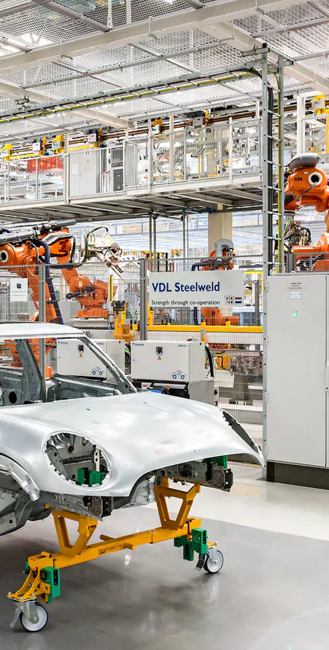

Robotisering en digitalisering

Slide 19
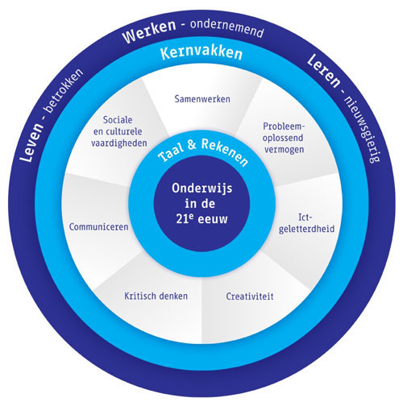

Vraag naar personeel:
Hogere opleidingseisen
Beschikbaarheid personeel
21e eeuwse vaardigheden
Beroepen van Morgen

Slide 20


Slide 21
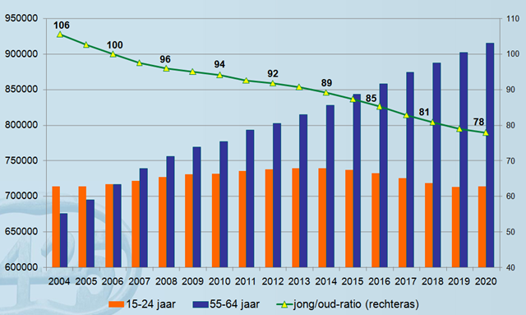
Demografische ontwikkeling:
Vergrijzing
Ontgroening

Slide 22

BIG DATA
Voorspellend gedrag van groepen en individuen
Kostenbeparing door processen te optimaliseren
Snellere en betere beslissingen obv betrouwbare en actuele informatie

Slide 23

Innovatief vermogen
Aanpassingsvermogen
In staat zijn om mee te bewegen met ontwikkelingen
Voorop blijven lopen

Slide 24
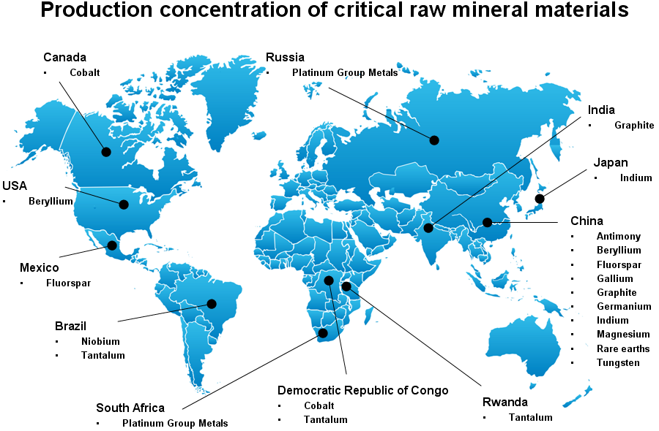
Beschikbaarheid van grondstoffen

Slide 25

Hoe ziet onze omgeving er over 30 jaar uit?

Slide 26


Slide 27
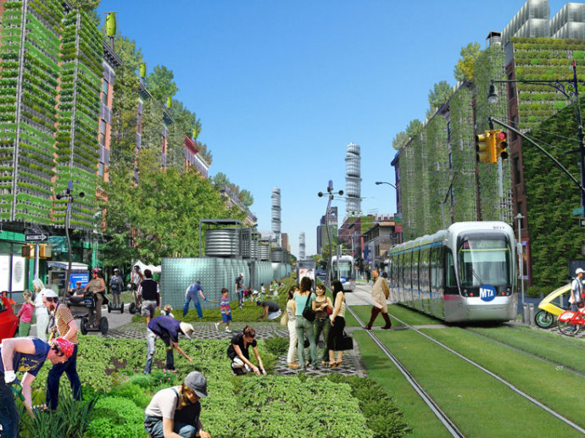

Slide 28


Slide 29
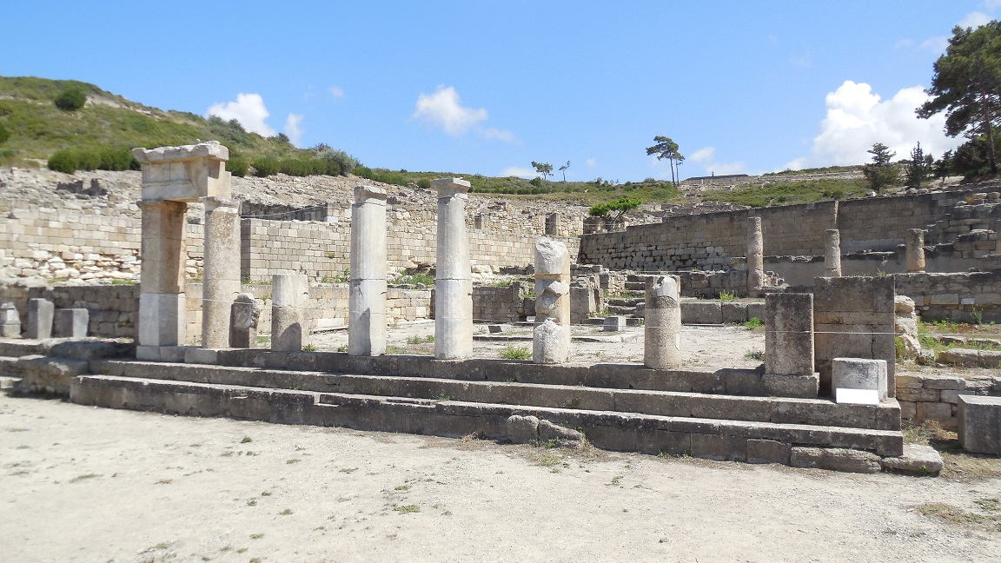

Slide 30
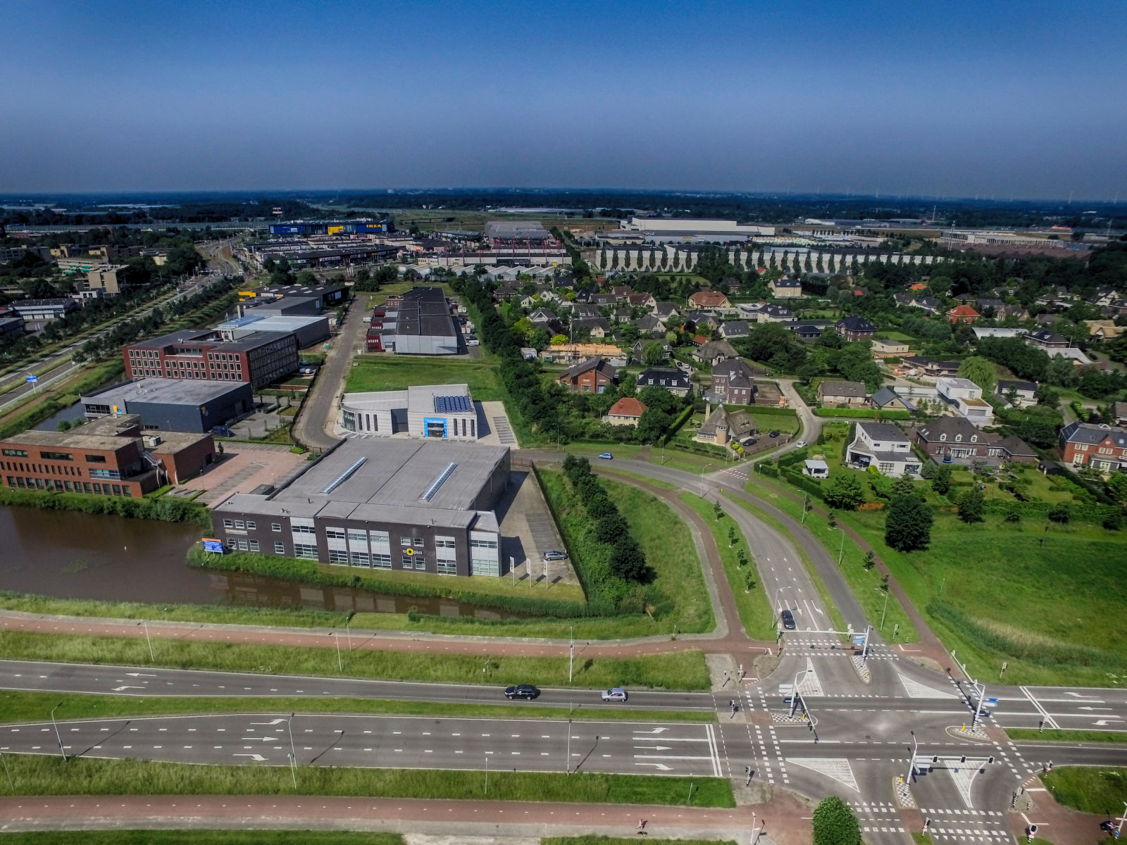

Slide 31
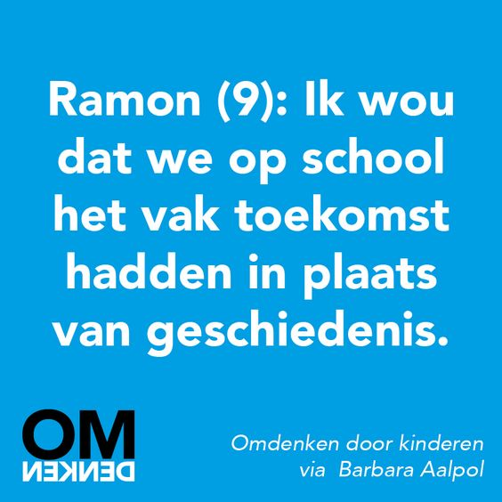

Slide 32

En wat kunnen we zeggen over de arbeidsmarkt?
Universiteit van amsterdam, “de arbeidsmarkt in 2040”

Slide 33
Verandert de arbeidsmarkt ingrijpend?
De gevolgen van de inzet van robots zijn compleet onbekend
Huidige voorspellingen en trends worden bepaald door de recente economische crisis: een voedingsbodem voor pessimistische vooruitzichten
Bij toekomstbespiegelingen wordt meestal meer gelet op veranderingen dan op constanten
Ingrijpende veranderingen op de arbeidsmarkt zijn niets nieuws, maar van alle tijden
De constante van de arbeidsmarkt is dat er permanent veranderingen plaats vinden en er toch veel hetzelfde blijft

Slide 34
Beroepsbevolking naar opleidingsniveau, 1990-2040

Slide 35
Werkzame Beroepsbevolking naar dienstverband, 1990-2040

Slide 36
Arbeidsproductiviteit per uur,
1990-2040

Slide 37
Werkgelegenheid naar beroepsniveau,
1990-2040

Slide 38
De arbeidsmarkt in 1990, 2012-2014 en 2040

Slide 39
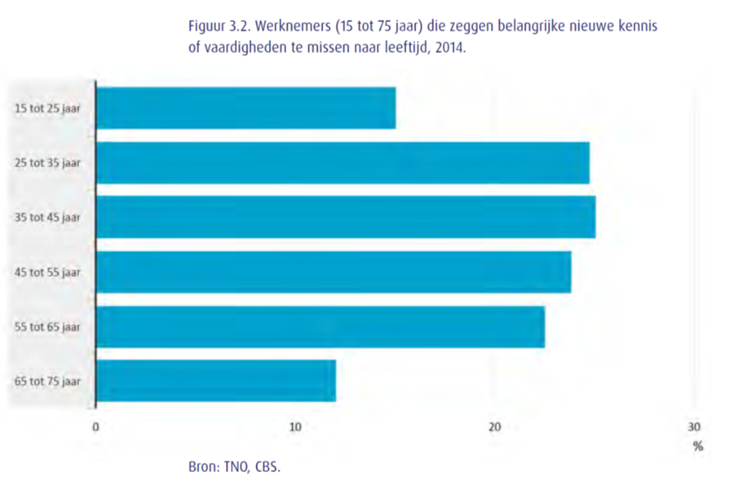
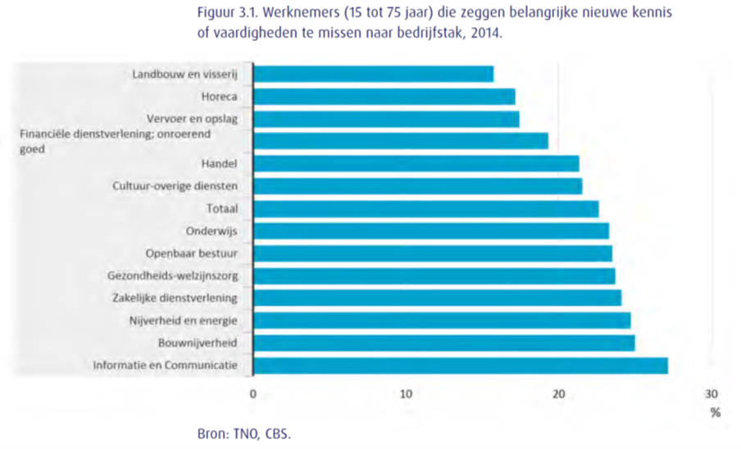
Hoe leren wij in de toekomst?
(onderzoek SER)
Voor het verder stimuleren van leven lang leren (LLL) doet de SER de volgende aanbevelingen:
Werkenden moeten zelf verantwoordelijkheid nemen. Werkgevers moeten daarin faciliteren
Onderwijs moet zorgen voor aanbod dat nauw aansluit bij de behoeften (maatwerk, flexibiliteit)
Eerder verworven competenties moeten eenvoudig, betaalbaar en zichtbaar worden gemaakt
Voor het stimuleren van arbeidsmobiliteit moet een (financierings)systematiek worden ontwikkeld voor werkgevers en werknemers
LLL van bepaalde (risico)groepen, zoals ZZPérs, flexwerkers, laagopgeleiden, niet-werkenden en ouderen vraagt om maatwerkoplossingen
De verdeling van verantwoordelijkheden en de financiering en bekostiging zijn belangrijke aandachtspunten bij de verdere uitwerking van bovenstaande oplossingsrichtingen.

Slide 40

ADVIESCOMMISSIE VRAAGFINANCIERING MBO
IN RELATIE TOT LEVEN LANG LEREN
Functies verdwijnen
Vraag naar HBO ipv MBO
2/3 van NL is < MBO niveau
Lifelong employment
Zekerheden verdwijnen
Doel:
Iedereen in Nederland is in staat zich blijvend te ontwikkelen om zo een duurzame positie op de arbeidsmarkt en in de samenleving te verwerven en te behouden.
Ambitie:
De scholingsdeelname van mensen met een opleiding tot en met mbo-niveau 4 is in 2025 gestegen naar 50% (nu 20-30%)

Slide 41
De aanbevelingen
INDIVIDUELE LEERREKENING
Een individuele leerrekening voor elke Nederlander na afronding van het initiële onderwijs
De rekening wordt gevuld door overheid, werkgevers en eigen stortingen
2. DELTACOMMISSARIS
Doorbreken van verkokering in beleid
Regie over alle overheidsmiddelen voor een leven lang leren
Verantwoordelijk voor de uitvoering van een deltaprogramma ‘Doorleren werkt’
Start bij het aantreden van het nieuwe kabinet in 2017
3. NATIONAAL SCHOLINGSPACT
Doorbraak bewerkstelligen met gezamenlijke ambitie en concrete afspraken tussen overheid, werkgevers, werknemers, opleidingsinstellingen en regio’s
Twee kabinetsperiodes > elke periode overheidsbudget voor LLL verhogen met 600 mlj
Zelfde investering door werkgevers o.a. in verletkosten
Scholingsdeelname van mensen tm mbo-4 naar 50%
4. ONDERSTEUNINGSSTRUCTUUR
Samenwerking met regionale/lokale partijen arbeidsmarkt en scholing
Dicht bij de mensen en waar nodig een persoonlijke steun in de rug
5. BENUT ALLE VORMEN VAN LEREN
Een flexibel scholingsaanbod voor volwassenen dat aansluit op praktijkervaring en behoefte van werkenden
Opgedane kennis en ervaringen worden inzichtelijk gemaakt in een DigiCV
BBL aantrekkelijker
Taal en rekenniveau op peil brengen

Slide 42
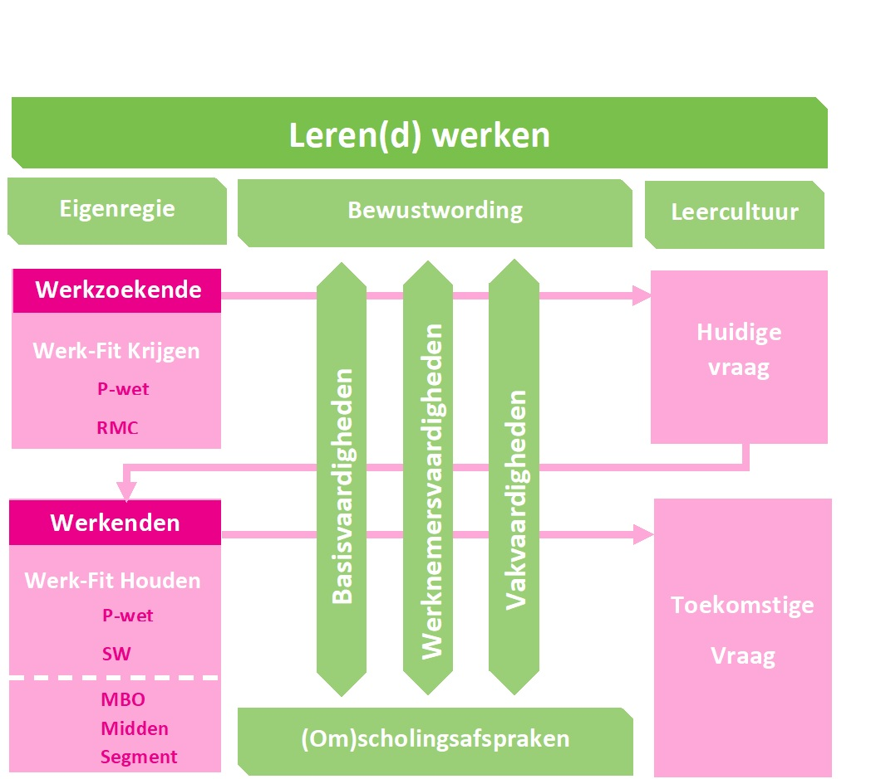
Enkele voorbeelden mbt Leven Lang Leren
Excelleren in Brabant: bevordering van leercultuur
Sectorplannen
ESF E: duurzame inzetbaarheid bevorderen
Meters maken op leren(d) werken
…

Slide 43

Trends en ontwikkelingen
Internationaal zakendoen

Slide 44
In 2016 had gemiddeld bijna 21 procent van alle werkenden (in de leeftijd van 25–64 jaar) in Nederland in de voorafgaande vier weken onderwijs of scholing gevolgd. Daarmee behoort ons land tot de top 5 binnen de Europese Unie. Gemiddeld volgde krap 12 procent van de werkenden in de lidstaten onderwijs of scholing.

Slide 45

wat moet een Internationale medewerker weten en kunnen om de beroepspraktijk uit te oefenen (EIM)?
Beheersing van talen en besef van cultuurverschillen
Commerciële vaardigheden
Ervaring en “praktijk-oriëntatie”
Kennis van wetgeving, regels en procedures
Vaardigheden als procesbewaker
Communicatieve en presentatievaardigheden
Advies Berenschot, Panteia, … om succesvol internationaal zaken te doen:
Ken de buitenlandse marktdynamiek, de zakencultuur en ontwikkel je vermogen om aan te sluiten op de kansen die geboden worden

Slide 46

WE ARE THE FUTURE
INTERNATIONALISERING
VAN HET ONDERWIJS IN BRAINPORT

Slide 47
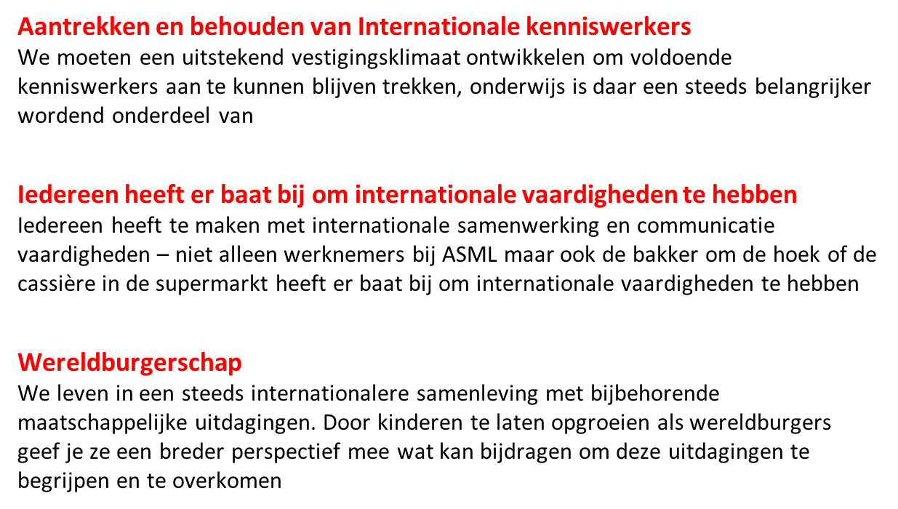



Waarom?
Internationalisering van het onderwijs is van belang voor iedereen

Slide 48
Visie
dat binnen 5 jaar, álle scholen in de Brainport regio, internationalisering hebben opgenomen hun beleid als onderdeel van een breder Brainport onderwijs en dat dit wordt door vertaald in concrete activiteiten in samenwerking met multi-helix partners.
Doel is dat kinderen het onderwijs internationaal competent verlaten:
Taalvaardigheid
Cultureel bewustzijn
Internationale samenwerking en communicatie

Slide 49

Tot slot: Enkele conclusies
Opleiden van werkenden is niet structureel ingebed, zeker niet voor flexwerkers en ZZP’ers
Opleiden van niet-werkenden is niet structureel vormgegeven
Om de internationale positie te behouden is structurele scholing essentieel
Scholing wordt niet genoemd als een van de belangrijkste succesfactoren voor internationaal zakendoen door bedrijven
Internationale en 21e eeuwse vaardigheden zijn van belang voor iedereen
De impact van trends als robotisering en digitalisering op de arbeidsmarkt is niet te voorspellen
Het opleidingsniveau van medewerkers stijgt
Onderwijs moet flexibeler worden en voldoen aan de vraag vanuit het bedrijfsleven
De regionale identiteit van een gebied (bijv. industrie in Zuidoost-Nederland) vereist een specifieke aanpak, o.a. ook met het oog op arbeidsmobiliteit
Leven Lang Leren krijgt steeds meer aandacht
(toekomstige) werknemers moeten gemotiveerd worden om zelf te willen leren
Financiering van leren/de leercultuur voor alle werkenden en potentiële werkenden is een verantwoordelijkheid van werkgevers, werknemers en de overheid. Hiervoor zal een structureel persoonsafhankelijk “fonds” voor moeten worden opgericht

Slide 50

Opleiden van werkenden is niet structureel ingebed, zeker niet voor flexwerkers en ZZP’ers
Ook opleiden van niet-werkenden wordt niet structureel vormgegeven
Om de Internationale positie te behouden is structureel scholen van groot belang

Slide 51

Scholing wordt niet genoemd als een van de belangrijkste succesfactoren voor internationaal zakendoen door bedrijven
Internationale en 21e eeuwse vaardigheden zijn van belang voor iedereen

Slide 52
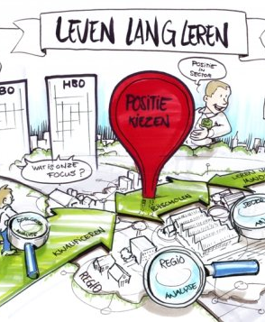
Het opleidingsniveau van medewerkers stijgt
Onderwijs moet flexibeler worden en voldoen aan de vraag vanuit het bedrijfsleven
Leven Lang Leren krijgt steeds meer aandacht

Slide 53
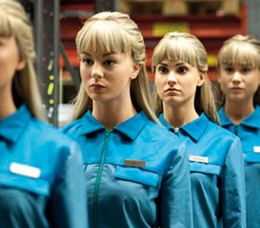
De impact van trends als robotisering en digitalisering op de arbeidsmarkt is niet te voorspellen
De regionale identiteit van een gebied (bijv. industrie in Zuidoost-Nederland) vereist een specifieke aanpak, o.a. ook met het oog op arbeidsmobiliteit

Slide 54

(toekomstige) werknemers moeten gemotiveerd worden om zelf te willen leren
Financiering van leren/de leercultuur voor alle werkenden en potentiële werkenden is een verantwoordelijkheid van werkgevers, werknemers en de overheid. Hiervoor zal een structureel persoonsafhankelijk “fonds” voor moeten worden opgericht

Slide 55
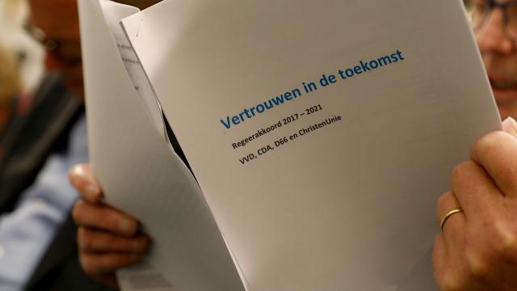
Leven lang leren in het regeerakkoord
“Om er voor te zorgen dat iedereen zich na het afstuderen kan blijven ontwikkelen, heeft het kabinet de inzet om de fiscale aftrekpost voor scholingskosten te vervangen door een individuele leerrekening voor alle Nederlanders die een startkwalificatie hebben gehaald. Deze rekening moet het levenlang-lerenbeleid vanuit de overheid bundelen. Met sociale partners en onderwijsinstellingen worden afspraken gemaakt over hun bijdrage aan een levenlang leren bij de invoering van deze scholingsregeling. Hierbij wordt ook de positie van de O&O-fondsen betrokken. Daarbij is het relevant dat mogelijkheden voor werkgevers worden verruimd om investeringskosten in de inzetbaarheid van werknemers binnen de eigen organisatie in mindering te brengen op de transitievergoeding.”

Slide 56
Stelling
De internationale concurrentiepositie van de BV Nederland staat onder druk als werkenden en potentieel werkenden zich niet continu blijven scholen

